Slide 1


Lập trình Ajax
Conceive Design Implement Operate
Lập trình Java #4 (P7.2)

Slide 2

Nội dung
Giới thiệu RESTful Web API (REST API)
Xây dựng REST API với Servlet
Kiểm thử REST API với Postman
Sử dụng REST API với Fetch API

Slide 3
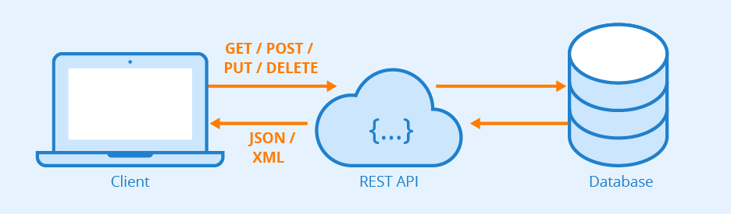
Giới thiệu REST & REST API
REST (Representational State Transfer) là các quy ước biểu diễn dữ liệu chuyển đổi giữa các ứng dụng.
REST API (Application Programming Interface) (còn gọi là RESTful API) là Web Service hoạt động theo các tiêu chuẩn:
Operations: GET, POST, PUT, DELETE…
Transfer Data: JSON or XML/HTML

Slide 4
Giới thiệu REST & REST API
Request gửi đến REST API chứa 3 thông số quan trọng (URL, Method và Json Data)
URL: định vị Servlet
Method (GET, POST, PUT, DELETE): định vị phương thức
JsonData: dữ liệu JSON
Các Operations của REST
GET: (url): truy vấn dữ liệu
POST: (url, data): thêm mới dữ liệu
PUT: (url, data): Cập nhật dữ liệu
DELETE: (url): Xóa dữ liệu
Transfer Data
Dữ liệu trao đổi giữa Client và REST API là JSON/XML. Thực tế thì chủ yếu là JSON vì những ưu điểm vượt trội của nó so với XML.

Slide 5
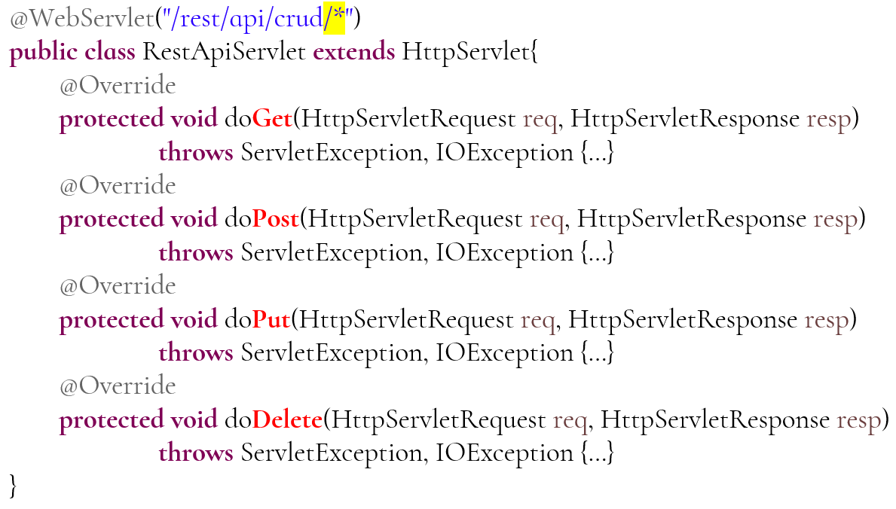
Cấu trúc REST API với Servlet

Slide 6
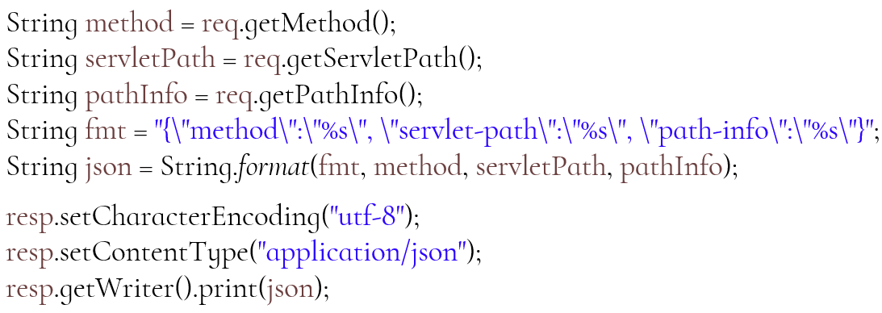
REST API với Servlet
Bổ sung đoạn mã sau đây vào tất cả các phương thức dịch vụ (doGet(), doPost(), doPut() và doDelete()) của servlet

Slide 7
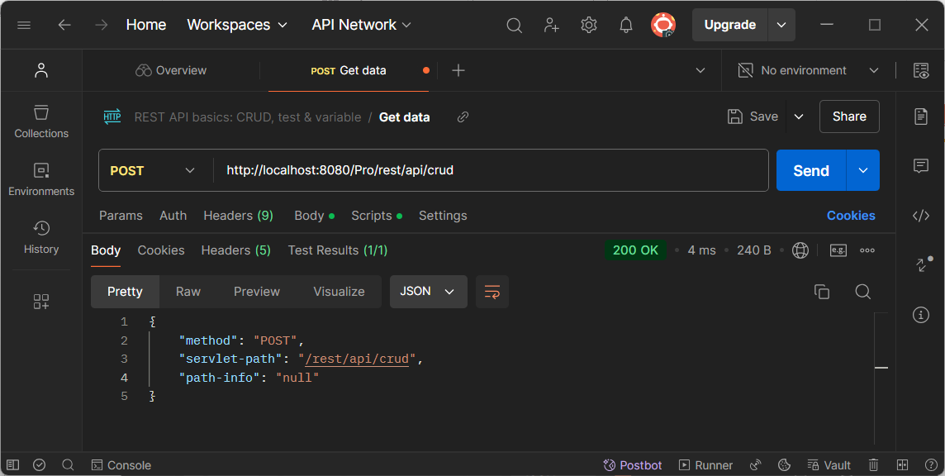
Sử dụng REST API với Postman

Slide 8
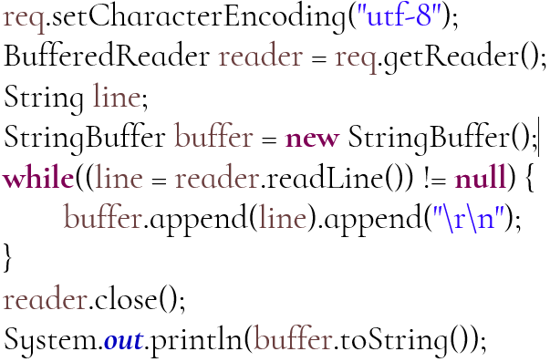
REST API với Servlet – Đọc Json Data
Bổ sung đoạn mã sau đây vào đầu các phương thức (doPost(), doPut()) của servlet để đọc dữ liệu JSON từ body của Postman
Chạy demo với Postman
Giải thịch hoạt động

Slide 9
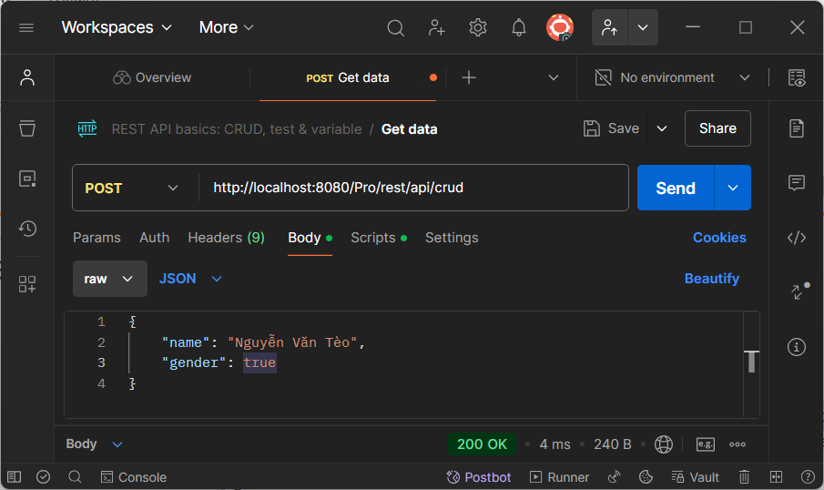
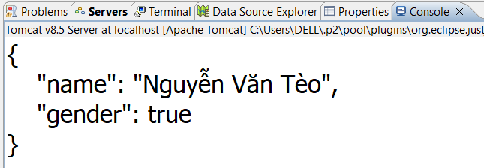
REST API với Servlet – Đọc Json Data
Kiểm tra Console của Servlet

Slide 10
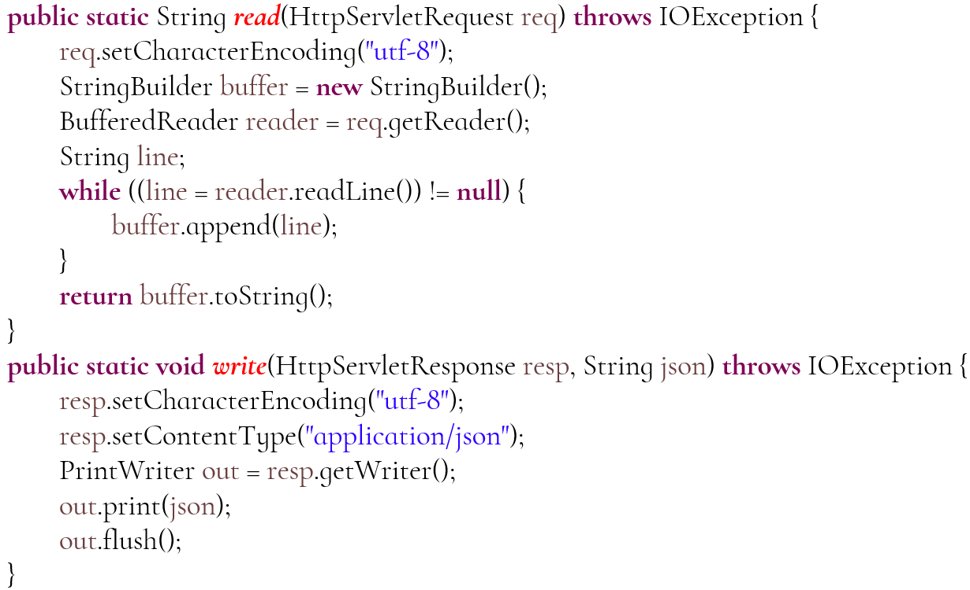
Xây dựng lớp tiện ích JsonIO
Gọi các phương thức read(), write() để tối giản code Servlet

Slide 11
Demostation

Slide 12
Chuyển đổi JSON & Java Objects
Dữ liệu đọc được từ client side là chuỗi JSON cần chuyển đổi sang đối tượng java để xử lý
Dữ liệu gửi về client side là JSON nên cần chuyển đổi đối tượng java sang JSON
Một số cấu trúc dữ liệu thường được chuyển đổi
JAVA | JSON
Object | Object
List<Object> | [Object, Object,…]
Map<String, Object> | {Key:Object, Key:Object,…}

Slide 13
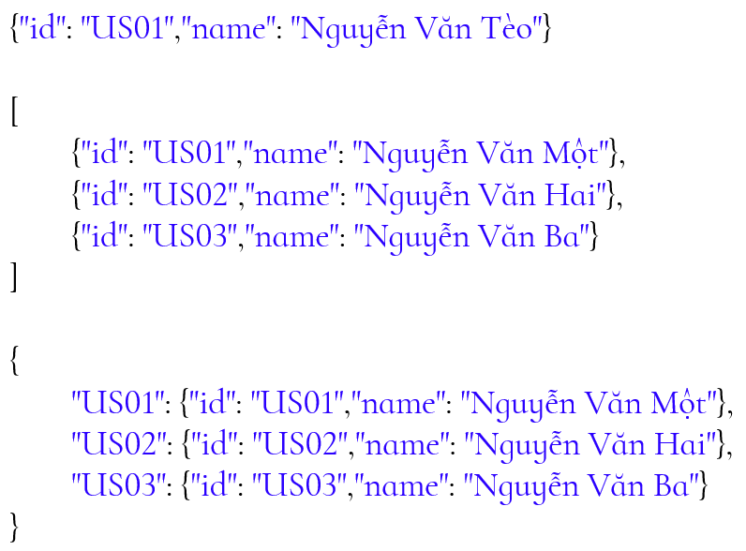
Chuyển đổi dữ liệu JSON & Java Object
User
List<User>
Map<String, User>

Slide 14
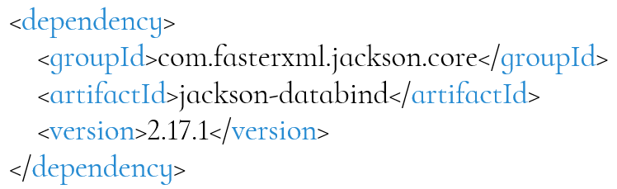
Jackson API
Jackson API hỗ trợ thực thực hiện việc chuyển đổi JSON sang Java Object và ngược lại
Khai báo thư viện phụ thuộc
ObjectMapper cung cấp 2 phương thức hỗ trợ việc chuyển đổi
readValue(): Chuyển đổi chuỗi JSON => Java Object
writeValueAsString(): Chuyển đổi Java Object => JSON

Slide 15
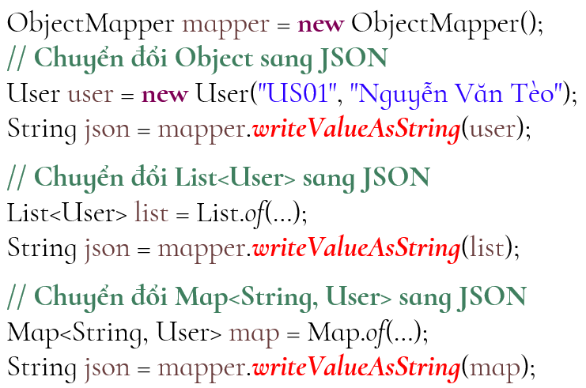
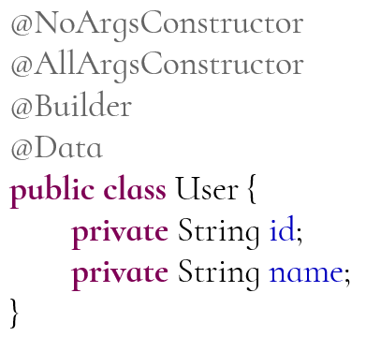
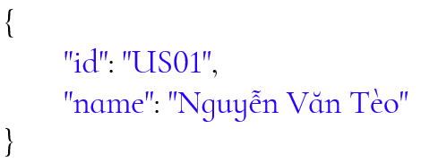
Chuyển đổi Java Object sang JSON

Slide 16
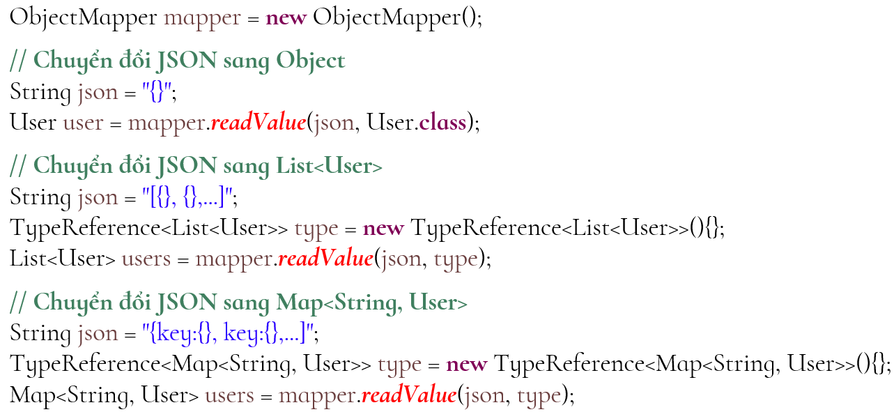
Chuyển đổi JSON sang Java Object

Slide 17
Demostation

Slide 18
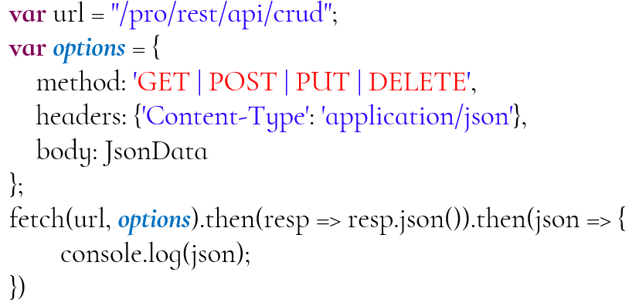
Xây dựng REST client với Fetch API
(GET, /pro/rest/api/crud) => doGet()
(GET, /pro/rest/api/crud/{id}) => doGet()
(POST, /pro/rest/api/crud, JsonData) => doPost()
(PUT, /pro/rest/api/crud/{id}, JsonData) => doPut()
(DELETE, /pro/rest/api/crud/{id}) => doDelete()

Slide 19
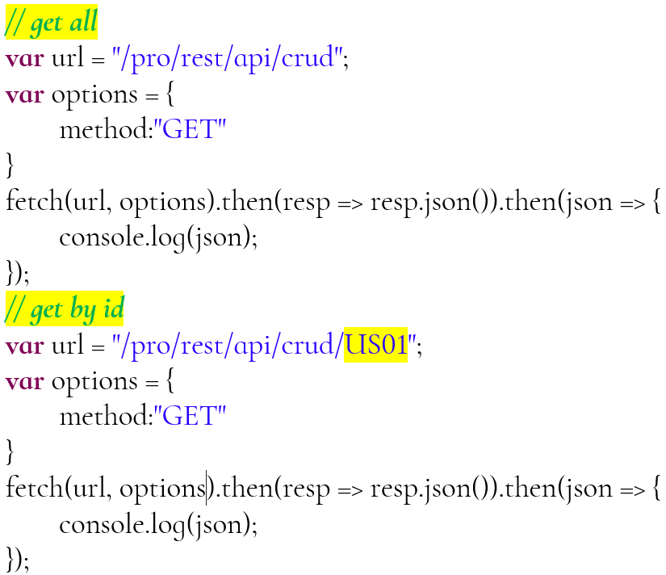
Khẩn cầu doGet() với Fetch API
doGet()
------------------------------------------
String path = req.getPathInfo()

Slide 20
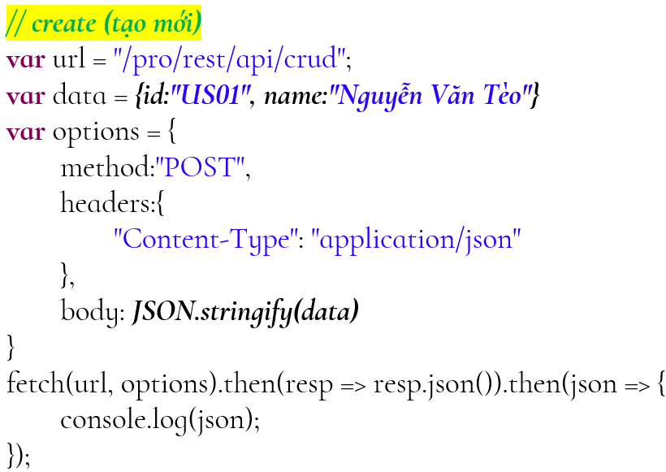
Khẩn cầu doPost() với Fetch API

Slide 21
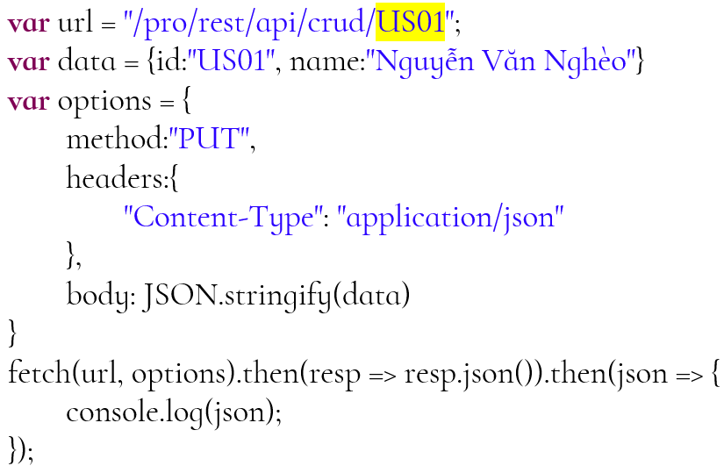
Khẩn cầu doPut() với Fetch API
doPut()
------------------------------------------
String path = req.getPathInfo()

Slide 22
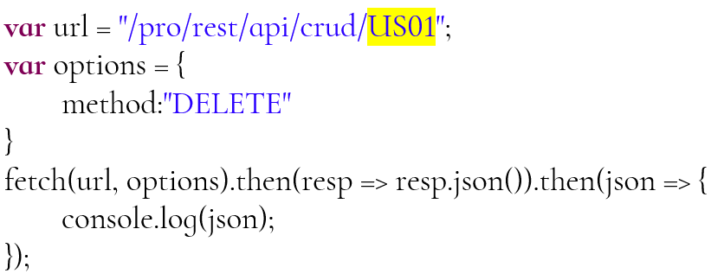
Khẩn cầu doDelete() với Fetch API
doDelete()
------------------------------------------
String path = req.getPathInfo()

Slide 23
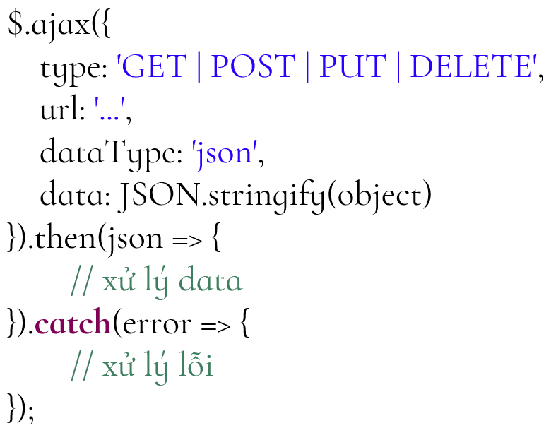
Xây dựng REST client với jQuery

Slide 24
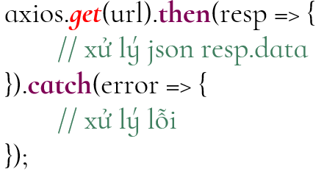
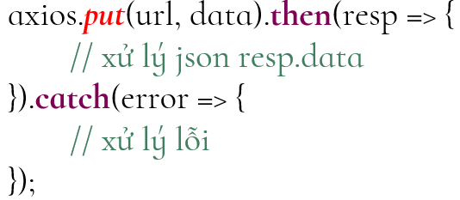
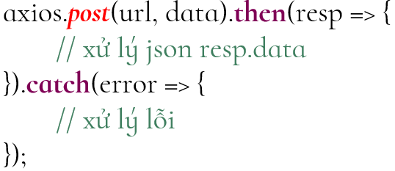
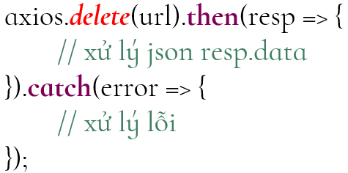
Xây dựng REST client với axios

Slide 25
Demostation

Slide 26

Summary

Slide 27


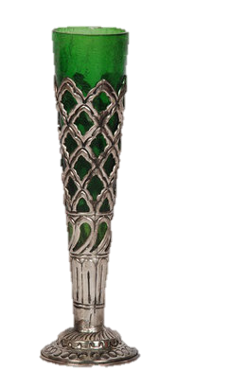
Cảm ơn

